Slide 1
קידום חינוך רלוונטי במדע לקיימות (1)

Slide 2
סקירה כללית על הקורס

Slide 3
סקירה כללית על הקורס
קיימות ותפיסות מודרניות של פיתוח בר קיימא
תיאוריות ויסודות של חינוך לפיתוח בר קיימא (ESD)
תקנות ומדיניות לאומית עבור ESD
תפקידה של אוריינות תקשורת מדעית קריטית עבור ESD
שיטות עבודה מומלצות של ESD מנקודת מבט בינלאומית
שיטות עבודה מומלצות של ESD במדינה שלנו
מבנים חדשניים ל-ESD עם שותפים לא רשמיים ולא רשמיים
רשתות, נטוורקינג, שותפויות בית ספריות כחלק מפיתוח בית הספר
מבוא ותכנון פרויקטים של תלמידים
עבודת פרויקטים של תלמידים
הצגה ציבורית ורפלקציה על הפרויקטים של התלמידים והקורס

Slide 4
קיימות ותפיסות עכשוויות של פיתוח בר קיימא
הקדמה

Slide 5
אילו אסוציאציות יש לך כשאתה שומע את המונחים קיימות או פיתוח בר קיימא?
מומלץ לאסוף ולדון באסוציאציות של תלמידים באמצעות ענן מילים של Mentimeter (
https://www.mentimeter.com/features/word-cloud
) או כלי דומה.

Slide 6
מושגים עכשוויים של קיימות
הגדרות של קיימות ופיתוח בר קיימא
מושגים ומודלים של פיתוח בר קיימא
ממדי הקיימות
יעדי פיתוח בר קיימא (SDGs)
הרעיון של גבולות פלנטריים
האנתרופוקן
הרעיון של חומרי גלם קריטיים (השקפה אירופית)
חיפוש אחר מדיניות לאומית
שאלות ודיון

Slide 7
הגדרות של קיימות ופיתוח בר קיימא

Slide 8


הגדרות של קיימות ופיתוח בר קיימא
הוועדה העולמית לסביבה ופיתוח (ועדת ברונדלנד, 1987): פיתוח בר קיימא הוא
"פיתוח העונה על צורכי ההווה מבלי לפגוע ביכולתם של הדורות הבאים לספק את צרכיהם."
"
פיתוח בר קיימא הוא הדרך שבה עלינו לחיות היום אם אנו רוצים מחר טוב יותר, על ידי מתן מענה לצרכים הנוכחיים מבלי לפגוע בסיכויים של הדורות הבאים לספק את צרכיהם. ההישרדות של החברות שלנו ושל כוכב הלכת המשותף שלנו תלויה בעולם בר קיימא יותר.
" (או"ם, w.y.)

Slide 9
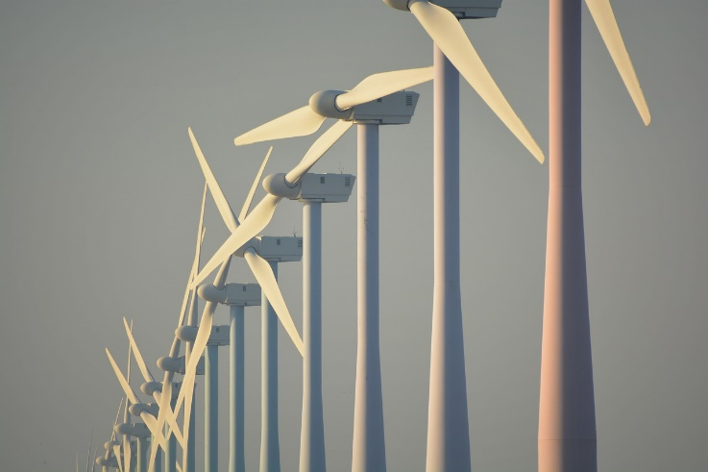
הגדרות של קיימות ופיתוח בר קיימא
קיימות בתחילת הדרך התפרשה לעתים קרובות כמושג סטטי.
הרעיון של פיתוח בר קיימא העניק לו מרכיב דינמי יותר.
פיתוח בר קיימא
הוא כיום המונח הנפוץ ביותר במדיניות בינלאומית בכל הנוגע להתפתחות של חברות מודרניות.
לא ניתן להתמודד עם אתגרים עכשוויים (כגון שינויי אקלים, אובדן מגוון ביולוגי או החמצת האוקיינוסים) בצורה הוגנת ללא שימוש באסטרטגיות של פיתוח בר קיימא ולא ללא תחומי המדע והטכנולוגיה.

Slide 10
מודלים של פיתוח בר קיימא
מימדים של קיימות

Slide 11

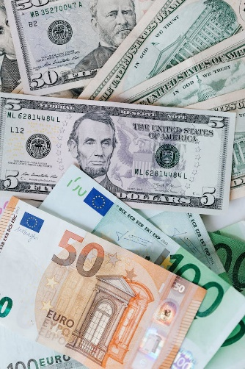
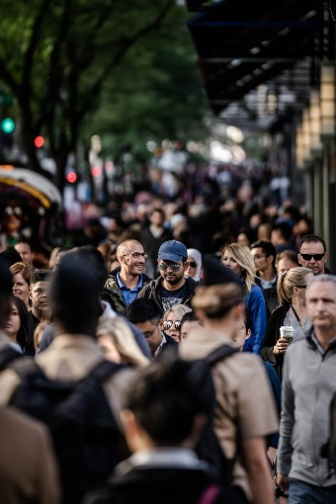
ממדי הקיימות
דגם חד-עמודי
ייעור בר קיימא, המאה ה-19
לטפח את היער באופן שבו תהליכים אקולוגיים, פרודוקטיביות ומגוון ביולוגי נשמרים: כרות רק כמה עצים שיכולים לגדול באותו זמן.
דגם שלושה עמודים
מוגדר באג'נדה 21
מציאת איזון בין: קיימות אקולוגית, כלכלית וחברתית
דגמי ארבעה עמודים ועוד
שילוב ממדים נוספים, למשל. קיימות תרבותית ומוסדית
11

Slide 12
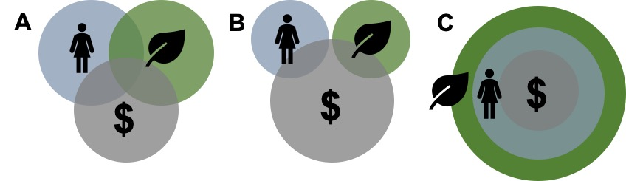
ממדי הקיימות
ת: בהתחלה הוצעה השקפה מאוזנת בשלושת המימדים.
ב: מדיניות לעתים קרובות הדגישה יתר על המידה את הממד הכלכלי.
ג: כיום, רוב המושגים מציעים עדיפות לסביבה ולמשאבי טבע, בהם מתפתחת החברה, הנתמכת בכלכלה הגונה.
12

Slide 13
מודלים של פיתוח בר קיימא
יעדי הפיתוח בר-קיימא

Slide 14
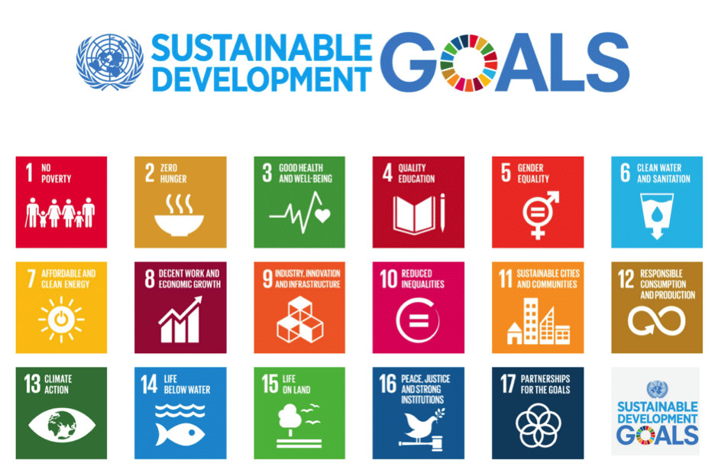
יעדי הפיתוח בר-קיימא (SDGs) מתוך אג'נדה 2030 (או"ם, 2015)
אומץ על ידי כל המדינות החברות באו"ם ב-2015
תוכנית משותפת לשלום ושגשוג לאנשים ולכדור הארץ, עכשיו ובעתיד.
מובנת כקריאה דחופה לפעולה של כל המדינות - מפותחות ומתפתחות - בשותפות גלובלית.
הם מכירים בכך שסיום העוני ומחסכים אחרים חייבים ללכת יד ביד עם אסטרטגיות שמשפרות את הבריאות והחינוך, מפחיתות את אי השוויון ומעודדות צמיחה כלכלית - כל זאת תוך התמודדות עם שינויי האקלים ופועלים לשימור האוקיינוסים והיערות שלנו.
14

Slide 15
יעדי הפיתוח בר-קיימא (SDGs) מתוך אג'נדה 2030 (או"ם, 2015)
הִיסטוֹרִיָה:
יוני 1992: פסגת כדור הארץ בריו דה ז'נרו פרסמה את אג'נדה 21 (178 מדינות) המציעה תוכנית פעולה מקיפה לבניית שותפות גלובלית לפיתוח בר-קיימא לשיפור חיי אדם והגנה על הסביבה.
ספטמבר 2000: האו"ם בניו יורק הסכים על הצהרת המילניום המפרטת שמונה יעדי פיתוח של מילניום (MDGs) לצמצום העוני הקיצוני עד 2015.
ספטמבר 2002: פסגה עולמית לפיתוח בר קיימא ביוהנסבורג תיארה בהצהרת יוהנסבורג על פיתוח בר קיימא את מחויבות הקהילה העולמית למיגור העוני והסביבה, ונבנתה על אג'נדה 21 והצהרת המילניום על ידי הכללת דגש רב יותר על שותפויות רב-צדדיות.
יוני 2012: ועידת האומות המאוחדות לפיתוח בר קיימא (Rio+20) בריו דה ז'ניירו האו"ם פרסמו את המסמך "העתיד שאנו רוצים" בו החליטו, בין היתר, להשיק תהליך לפיתוח מערך יעדי SDG כדי להתבסס על MDGs ולהקים את הפורום הפוליטי ברמה גבוהה של האו"ם לפיתוח בר קיימא.
2013: העצרת הכללית של האו"ם הקימה 30 חברים קבוצת עבודה פתוחה כדי לפתח הצעה לגבי יעדי SDG.
ינואר 2015: העצרת הכללית של האו"ם החלה בתהליך המשא ומתן על סדר היום לפיתוח שלאחר 2015.
ספטמבר 2015: אימוץ אג'נדת 2030 לפיתוח בר קיימא, עם 17 יעדי SDG בליבתו, בפסגת הפיתוח בר קיימא של האו"ם.
15

Slide 16
המטרות מתוך סדר היום 21 (או"ם, 1992)
סעיף I:
מימדים חברתיים וכלכליים
מכוון למאבק בעוני, במיוחד במדינות מתפתחות, שינוי דפוסי צריכה, קידום בריאות, השגת אוכלוסייה בת קיימא יותר והתיישבות בת קיימא בקבלת החלטות.
סעיף II: שימור וניהול משאבים לפיתוח כולל הגנה על אטמוספירה, מאבק בכריתת יערות, הגנה על סביבות שבריריות, שימור המגוון הביולוגי (המגוון הביולוגי), שליטה בזיהום וניהול ביוטכנולוגיה ופסולת רדיואקטיבית.
סעיף III: חיזוק התפקיד של קבוצות גדולות כולל את התפקידים של ילדים ונוער, נשים, ארגונים לא ממשלתיים, רשויות מקומיות, עסקים ותעשייה ועובדים; וחיזוק תפקידם של עמים ילידים, קהילותיהם וחקלאים.
סעיף IV: אמצעי יישום כולל מדע, העברת טכנולוגיה, חינוך, מוסדות בינלאומיים ומנגנונים פיננסיים.
16

Slide 17
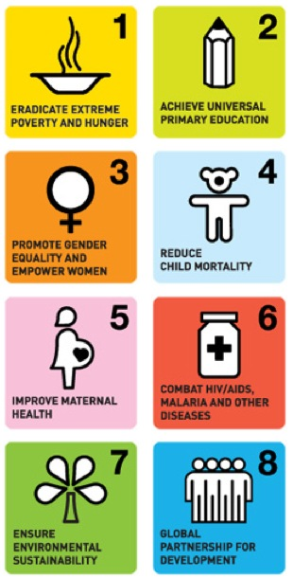
יעדי הפיתוח של המילניום (MDGs) (או"ם, 2000)
להשגה עד 2015:
יעד 1: למגר עוני ו רעב קיצוניים
יעד 2: להשיג חינוך יסודי אוניברסלי
יעד 3: לקדם שוויון מגדרי ולהעצים נשים
יעד 4: להפחית תמותת ילדים
יעד 5: לשפר את בריאות האם
יעד 6: להילחם ב-HIV/AIDS, מלריה ומחלות אחרות
יעד 7: להבטיח קיימות סביבתית
יעד 8: לפתח שותפות גלובלית לפיתוח
17

Slide 18
יעדי הפיתוח בר קיימא (SDGs) מתוך אג'נדה 2030 (או"ם, 2015)
18

Slide 19
יעדי הפיתוח בר קיימא (SDGs) מתוך אג'נדה 2030 (או"ם, 2015)
יעד 1: ללא עוני:
"להפסיק את העוני על כל צורותיו בכל מקום".
יעד 2: אפס רעב (ללא רעב):
"להפסיק את הרעב, להשיג ביטחון תזונתי ותזונה משופרת ולקדם חקלאות בת קיימא."
יעד 3: בריאות טובה ורווחה:
"להבטיח חיים בריאים ולקדם רווחה לכולם בכל הגילאים."
יעד 4: חינוך איכותי
: "להבטיח חינוך איכותי כולל ושוויוני ולקדם הזדמנויות למידה לכל החיים עבור כולם."
יעד 5: שוויון בין המינים:
"להשיג שוויון מגדרי ולהעצים את כל הנשים והבנות."
מטרה 6: מים נקיים ותברואה
: "הבטח זמינות וניהול בר קיימא של מים ותברואה לכולם."
יעד 7: אנרגיה זולה ונקייה
: "הבטח גישה לאנרגיה זולה, אמינה, בת קיימא ומודרנית לכולם."
יעד 8: עבודה ראויה וצמיחה כלכלית
: "לקדם צמיחה כלכלית מתמשכת, מכילה ובת קיימא, תעסוקה מלאה ופרודוקטיבית ועבודה הגונה לכולם".
יעד 9: תעשייה, חדשנות ותשתיות
: "בנה תשתית עמידה, קדם תיעוש כולל ובר קיימא, וטפח חדשנות."
19

Slide 20
מטרות הפיתוח בר קיימא (SDGs) מתוך אג'נדה 2030 (ארגון האומות המאוחדות, 2015)
מטרה 10: צמצום אי שוויון: "צמצם את אי השוויון בהכנסות בתוך המדינות ובין המדינות."
מטרה 11: ערים קיימות וקהילות: "הפוך ערים והתיישבויות אנושיות לכוללות, בטוחות, מחוסנות וקיימות."
מטרה 12: צריכה ויצור אחראיים: "הבטח דפוסי צריכה ויצור בני קיימא."
מטרה 13: פעולה למען האקלים: "נקוט בצעדים דחופים כדי להילחם בשינויי האקלים ובהשפעותיו על ידי רגולציה של פליטות וקידום התפתחויות באנרגיה מתחדשת."
מטרה 14: חיים מתחת למים: "שמור על האוקיינוסים, הימים והמשאבים הימיים ושימושם בצורה ברת קיימא לפיתוח בר קיימא."
מטרה 15: חיים על פני האדמה: "הגן, שחזר וקדם שימוש בר קיימא במערכות אקולוגיות קרקעיות, נהל את היערות בצורה ברת קיימא, התמודד עם מדבור והפסק את ההידרדרות באדמה ואת אובדן המגוון הביולוגי."
מטרה 16: שלום, צדק ומוסדות חזקים: "קדם חברות Peaceful וכוללות לפיתוח בר קיימא, ספק גישה לצדק עבור כולם ובנה מוסדות אפקטיביים, חשבוניים וכוללים בכל הרמות."
מטרה 17: שותפות למען המטרות: "חזק את האמצעים ליישום ורענן את השותפות הגלובלית לד développement בר קיימא."

Slide 21
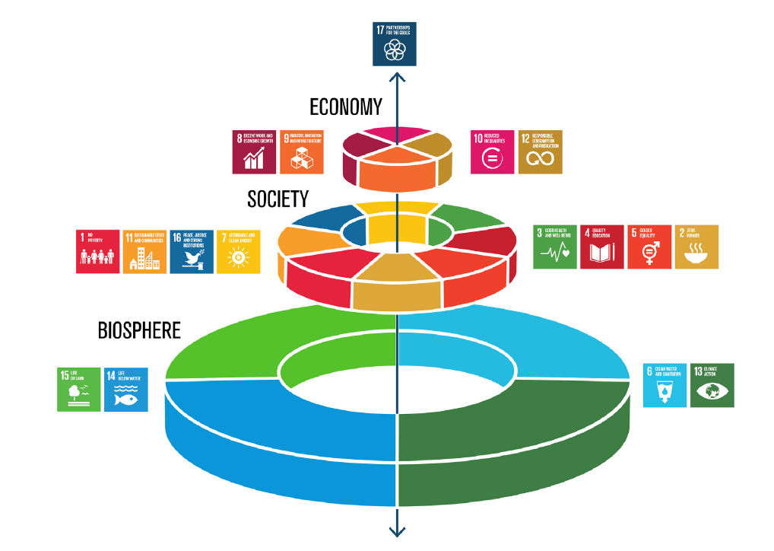
דגם עוגת החתונה מבית Rockström & Sukhdev (2016)
21
https://www.stockholmresilience.org/research/research-news/
2016-06-14-the-sdgs-wedding-cake.html

Slide 22
יעדי הפיתוח בר-קיימא (SDGs) מתוך אג'נדה 2030 (או"ם, 2015)
הסכמים נוספים ב-2015:
Sendai Framework להפחתת סיכון אסונות (מרץ 2015)
סדר יום הפעולה של אדיס אבבה בנושא מימון לפיתוח (יולי 2015)
הסכם פריז בנושא שינויי אקלים (דצמבר 2015)
22

Slide 23
מודלים של פיתוח בר קיימא
הרעיון של גבולות פלנטריים

Slide 24
התפתחות מערכת כדור הארץ בגבולותיה הפלנטריים: הרעיון
תפיסת הגבולות הפלנטריים מציגה קבוצה של תשעה גבולות פלנטריים שבתוכם האנושות יכולה להמשיך להתפתח ולשגשג במשך הדורות הבאים
תשעת הגבולות הפלנטריים הללו הוצעו לראשונה על ידי מנהל המרכז לשעבר יוהאן רוקסטרום וקבוצה של 28 מדענים בעלי שם בינלאומי ב-2009. מאז, המסגרת שלהם תוקנה מספר פעמים.
אלה הם:
שינויי אקלים, החמצת האוקיינוסים, דלדול האוזון הסטרטוספרי, זרימות ביו-גיאוכימיות במחזור החנקן ובמחזור הזרחן, שימוש עולמי במים מתוקים, שינוי מערכת היבשה, שחיקת שלמות הביוספרה, זיהום כימי והעמסת אירוסול אטמוספרי.
24
https://www.stockholmresilience.org/research/planetary-boundaries.html

Slide 25
התפתחות מערכת כדור הארץ בגבולותיה הפלנטריים: קריטריונים
קריטריונים
שינויי אקלים (ריכוז CO2 באטמוספירה < 350 דפים לדקה ו/או שינוי מרבי של +1 W/m2 באילוץ קרינה)
החמצת האוקיינוס ​​(מצב רוויה ממוצע של מי ים עילי ביחס לארגוניט ≥ 80% מהרמות הפרה-תעשייתיות)
דלדול האוזון הסטרטוספרי (פחות מ-5% הפחתה בסך O3 האטמוספרי מרמה קדם-תעשייתית של 290 יחידות דובסון)
זרימות ביו-גיאוכימיות במחזור החנקן (N) (הגבילו את הקיבוע התעשייתי והחקלאי של N2 ל-35 Tg N/שנה) ומחזור הזרחן (P) (הזרמת P השנתית לאוקיינוסים לא תעלה על פי 10 מהבליה הטבעית של P)
שימוש עולמי במים מתוקים (< 4000 קמ"ר לשנה של שימוש צרכני במשאבי נגר)
שינוי מערכת היבשה (< 15% משטח היבשה נטולי הקרח מתחת לאדמות גידולים)
שחיקת שלמות הביוספרה (שיעור שנתי של אובדן מגוון ביולוגי של < 10 הכחדות למיליון מינים)
זיהום כימי (הכנסת ישויות חדשות בסביבה)
טעינת אירוסול אטמוספרי
25
https://en.wikipedia.org/wiki/Planetary_boundaries

Slide 26
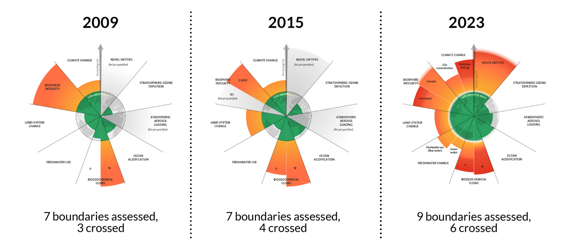
מצב מערכת כדור הארץ בגבולותיה הפלנטריים 2023: התפתחויות
26
https://www.stockholmresilience.org/research/planetary-boundaries.html

Slide 27
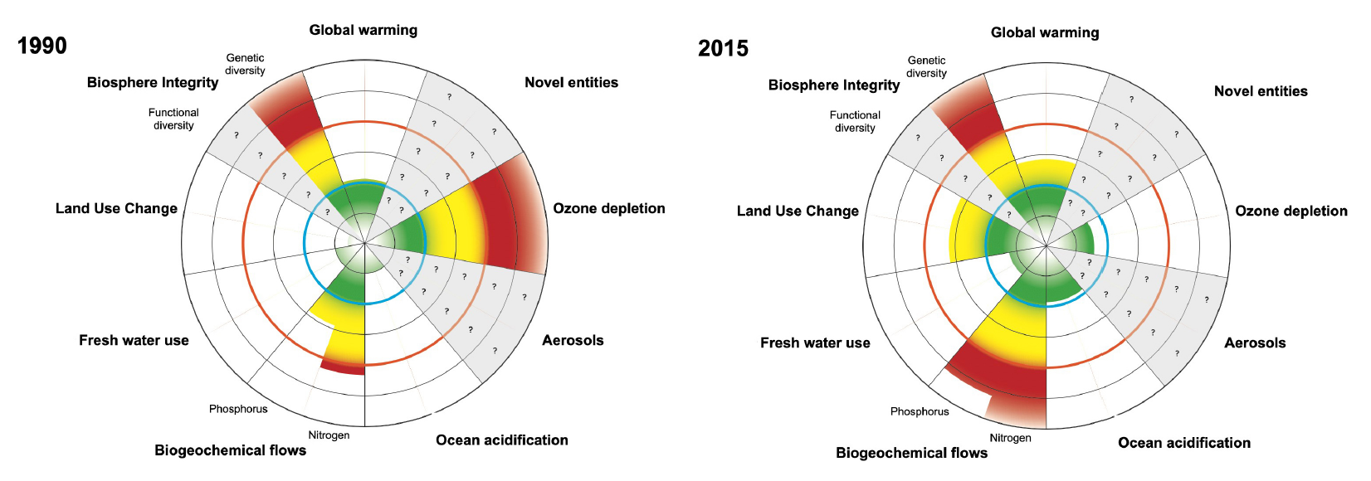
התפתחות מערכת כדור הארץ בגבולותיה הפלנטריים: החלטות ופעילות אנושית יכולים לעזור!
27

Slide 28
מודלים של פיתוח בר קיימא
האנתרופוקן

Slide 29
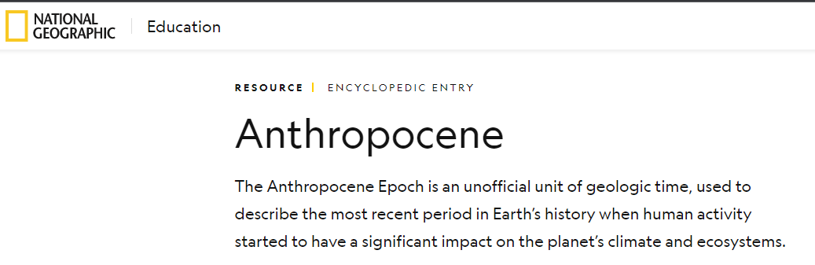
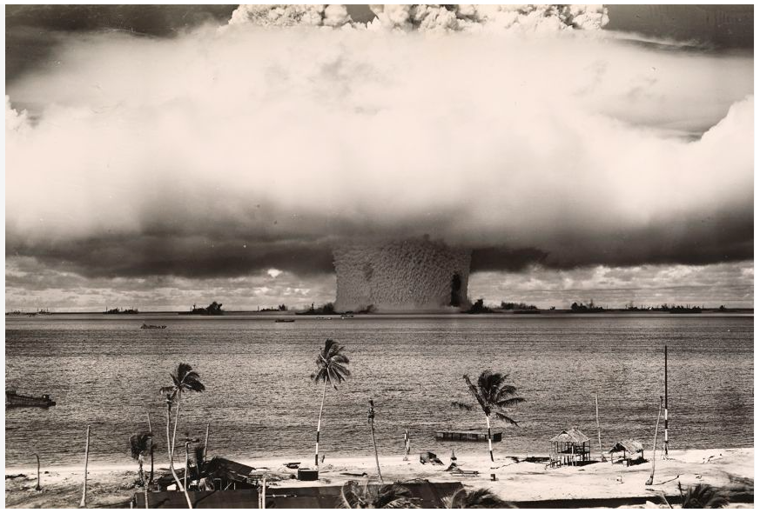
האנתרופוקן
29
https://education.nationalgeographic.org/resource/anthropocene/

Slide 30
האנתרופוקן
ההיסטוריה של כדור הארץ מחולקת לסדרה היררכית של נתחי זמן קטנים יותר, המכונה סולם זמן גיאולוגי.
יחידות מסווגות על סמך שכבות הסלע של כדור הארץ, או השכבות, והמאובנים שנמצאו בהן.
רשמית, התקופה הנוכחית נקראת הולוקן, שהחלה לפני 11,700 שנה לאחר עידן הקרח הגדול האחרון. תקופת האנתרופוקן היא יחידה לא רשמית של זמן גיאולוגי, המשמשת לתיאור התקופה האחרונה בהיסטוריה של כדור הארץ שבה לפעילות אנושית החלה השפעה משמעותית על האקלים והמערכות האקולוגיות של כדור הארץ. המילה אנתרופוקן נגזרת מהמילים היווניות anthropo, עבור "אדם", ו-cene עבור "חדש", שנטבעו והפכו פופולריות על ידי הביולוג יוג'ין סטומר והכימאי פול קרוצן בשנת 2000.
המונח לא אומץ רשמית על ידי האיגוד הבינלאומי למדעי הגיאולוגיה (IUGS), הארגון הבינלאומי שממנה ומגדיר תקופות. השאלה העיקרית שה-IUGS צריך לענות עליה לפני הכרזת האנתרופוקן כעידן היא אם בני האדם שינו את מערכת כדור הארץ עד כדי כך שהיא משתקפת בשכבות הסלע.
מי שכן חושב שהאנתרופוקן מתאר פרק זמן גיאולוגי חדש, השאלה הבאה היא מתי זה התחיל. תיאוריה פופולרית היא שהיא החלה בתחילת המהפכה התעשייתית של שנות ה-1800, כאשר לפעילות אנושית הייתה השפעה רבה על פחמן ומתאן באטמוספירה של כדור הארץ. אחרים חושבים שתחילת האנתרופוקן צריכה להיות 1945. זה הזמן שבו בני האדם ניסו את פצצת האטום הראשונה, ולאחר מכן הטילו פצצות אטום על הירושימה ונגסאקי, יפן. החלקיקים הרדיואקטיביים שנוצרו זוהו בדגימות קרקע ברחבי העולם.
30
https://education.nationalgeographic.org/resource/anthropocene/

Slide 31
מודלים של פיתוח בר קיימא
התמודדות עם חומרי גלם קריטיים (ראייה אירופאית)

Slide 32
האיחוד האירופי זקוק לחומרי גלם קריטיים
הַגדָרָה:
חומרי גלם קריטיים (CRM) הם חומרי גלם שחשובים מבחינה כלכלית ואסטרטגית עבור הכלכלה האירופית, אך יש להם סיכון גבוה הקשור באספקתם.
https://single-market-economy.ec.europa.eu/sectors/raw-materials/areas-specific-interest/critical-raw-materials_en

Slide 33
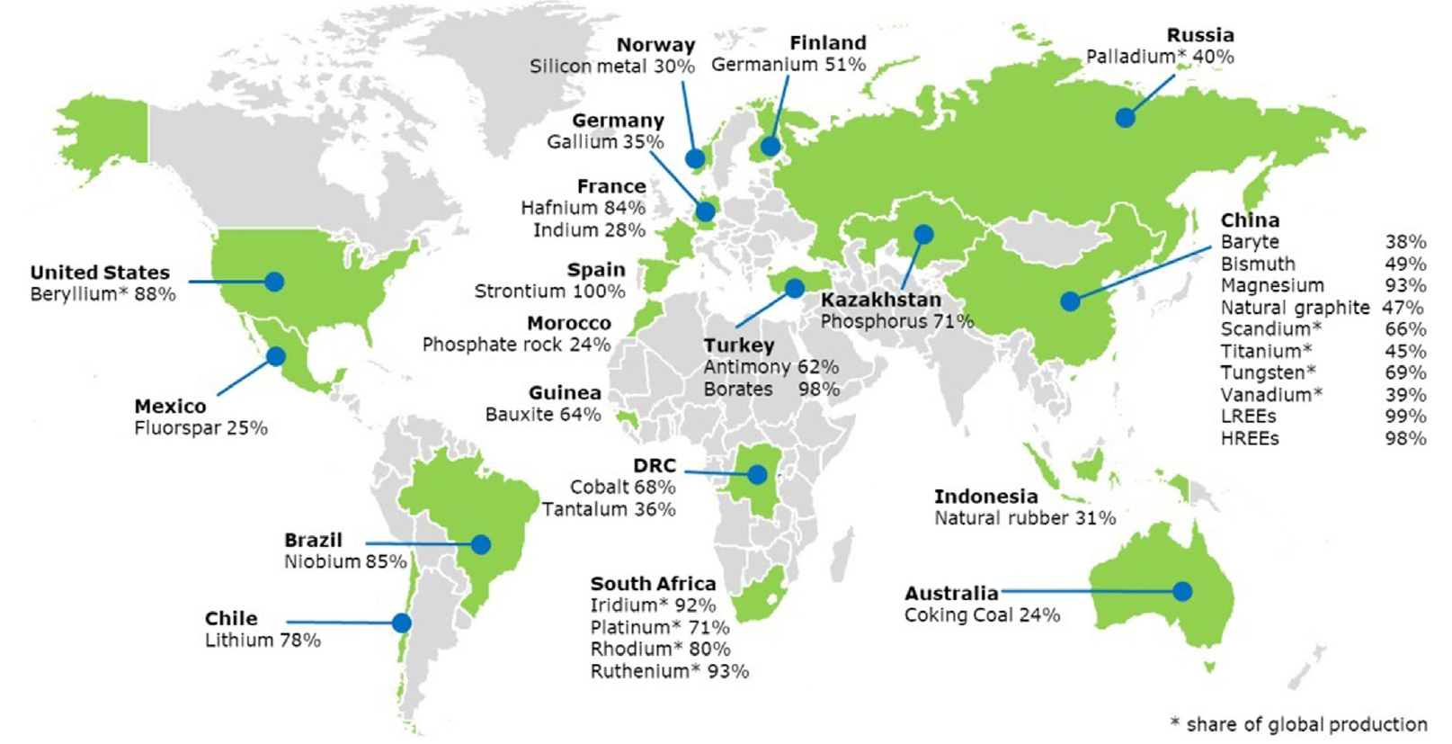
האיחוד האירופי זקוק לחומרי גלם קריטיים
תלות האיחוד האירופי בספקי חומרי גלם
https://single-market-economy.ec.europa.eu/sectors/raw-materials/areas-specific-interest/critical-raw-materials_en

Slide 34
האיחוד האירופי זקוק לחומרי גלם קריטיים
דוח שהוצא על ידי האיחוד האירופי כל 3 שנים מאז 2011
ניתוח חומרי גלם בעלי חשיבות כלכלית גבוהה ובאותו זמן נתון לסיכון אספקה ​​מסוים
2011: 14 חומרים או קבוצות חומרים
2014: 20 חומרים או קבוצות חומרים
2017: 27 חומרים או קבוצות חומרים
2020: 30 חומרים או קבוצות חומרים עם למעלה מ-40 חומרים בודדים
https://single-market-economy.ec.europa.eu/sectors/raw-materials/areas-specific-interest/critical-raw-materials_en

Slide 35
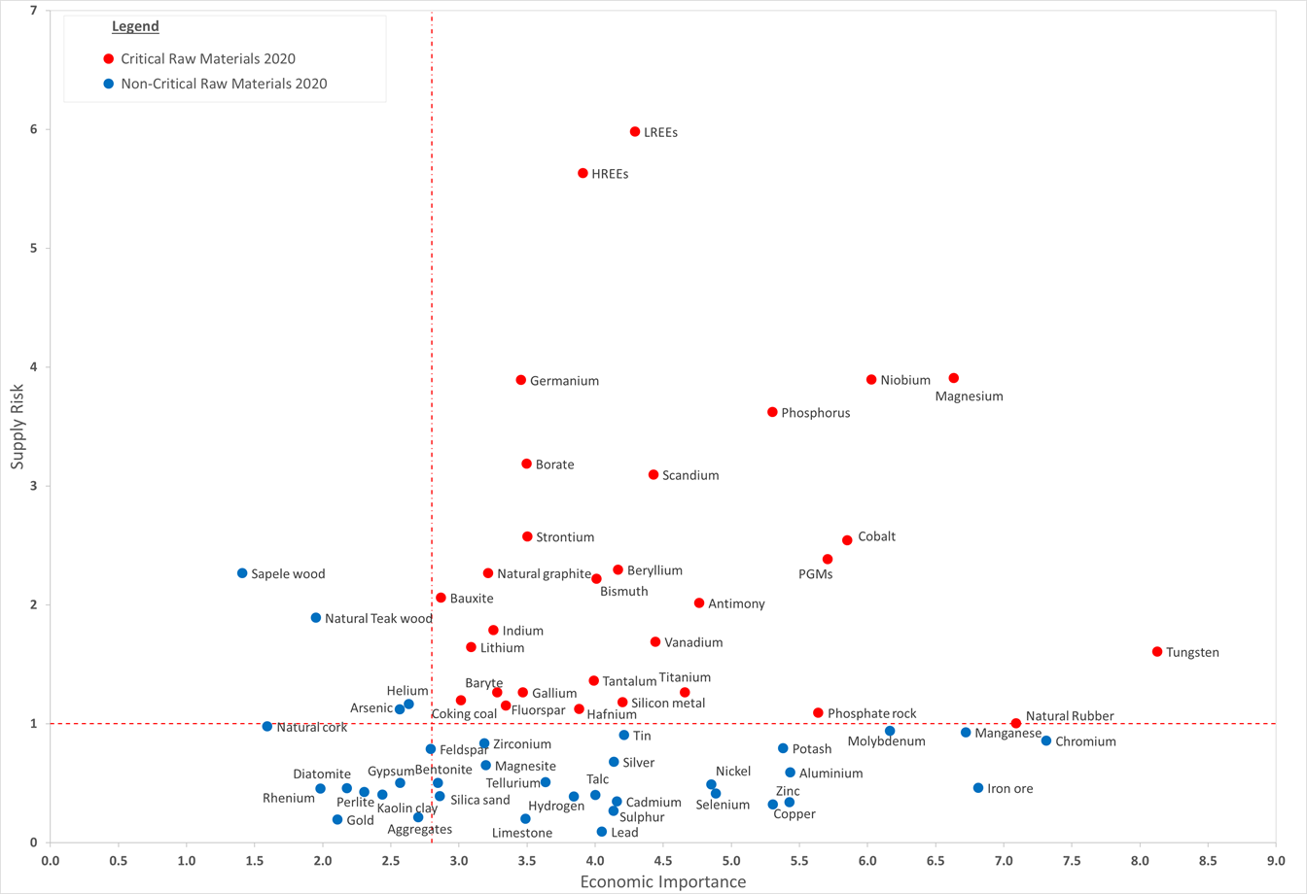
האיחוד האירופי זקוק לחומרי גלם קריטיים
https://single-market-economy.ec.europa.eu/sectors/raw-materials/areas-specific-interest/critical-raw-materials_en

Slide 36
חיפוש אחר מדיניות לאומית

Slide 37
חפש באינטרנט על מורשת מדיניות לאומית לפיתוח בר קיימא והטמעת יעדי SDG.
מומלץ לאסוף ולדון בממצאי התלמידים באמצעות Padlet באמצעות נושאים מוגדרים מראש (
https://padlet.com/
) או כלי דומה.

Slide 38
שאלות ודיון

Slide 39
Online resources to read
https://sdgs.un.org/goals
https://www.stockholmresilience.org/research/planetary-boundaries.html
https://www.stockholmresilience.org/research/planetary-boundaries.html
https://education.nationalgeographic.org/resource/anthropocene
https://single-market-economy.ec.europa.eu/sectors/raw-materials/areas-specific-interest/critical-raw-materials_en

